Slide 1


BİRİM İÇ DEĞERLENDİRME RAPORU
EĞİTİM VE BİLGİLENDİRME TOPLANTISI
20 Şubat 2026
2025 Yılı Kurum İç Değerlendirme Raporu
(KİDR) Sürüm 3.2.1

Slide 2

Kurum İç Değerlendirme Raporu (KİDR)
Yıllık iç değerlendirme süreçlerini izlemek ve
Değerlendirme Programlarında esas alınmak üzere
Kurum tarafından düzenli olarak hazırlanan rapordur.
Yöntem
KİDR; kurumun öz değerlendirme çalışmalarının en önemli çıktısıdır.
KİDR-Temel Amaç
Kurumun güçlü ve gelişmeye açık yönlerini tanımasına ve süreçlerini iyileştirme çabalarına katkı sağlamaktır.

Slide 3
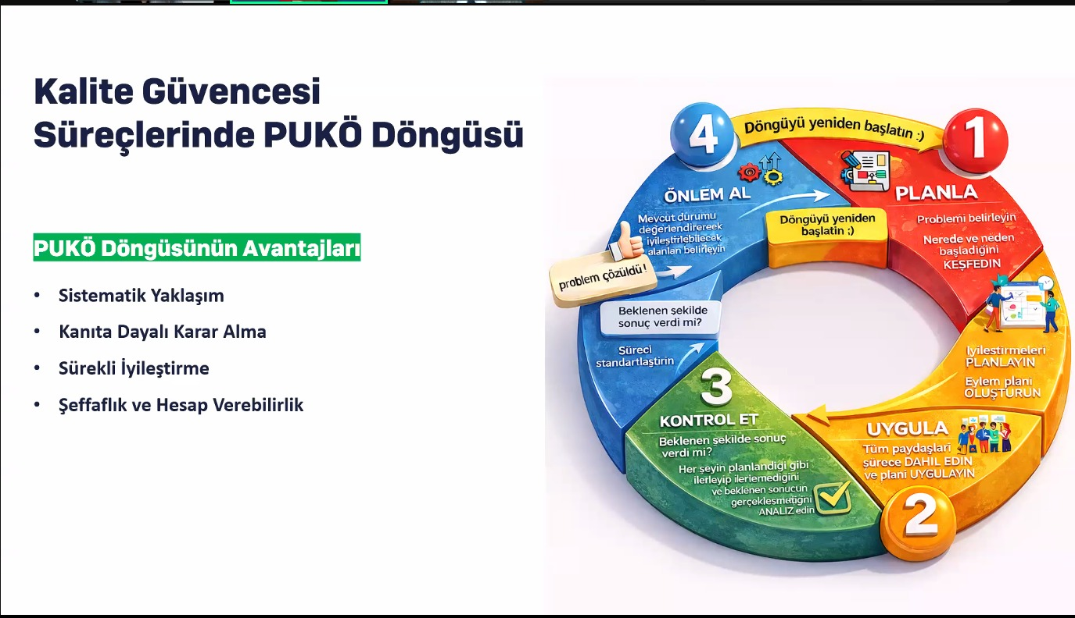

Slide 4

KİDR hazırlamaya başlamadan önce;
KİDR 3.2.1 Hazırlama Kılavuzunda belirtilen
EK.1 KURUM İÇ DEĞERLENDİRME RAPORU ŞABLONU
EK.2 KURUM İÇ DEĞERLENDİRME RAPORU YAZIM KILAVUZU
Yöntem

Slide 5
EK.1 KURUM İÇ DEĞERLENDİRME RAPORU ŞABLONU
BİDR
ŞABLONU
Özet
Kurum Hakkında Bilgiler
A. LİDERLİK, YÖNETİŞİM VE KALİTE
B. EĞİTİM VE ÖĞRETİM
C. ARAŞTIRMA VE GELİŞTİRME
D. TOPLUMSAL KATKI
Sonuç ve Değerlendirme
A. Liderlik, Yönetişim ve Kalite,
B. Eğitim ve Öğretim,
C. Araştırma ve Geliştirme
D. Toplumsal Katkı başlıkları altında
toplam 14 ölçüt ve 46 alt ölçüt bulunmaktadır

Slide 6
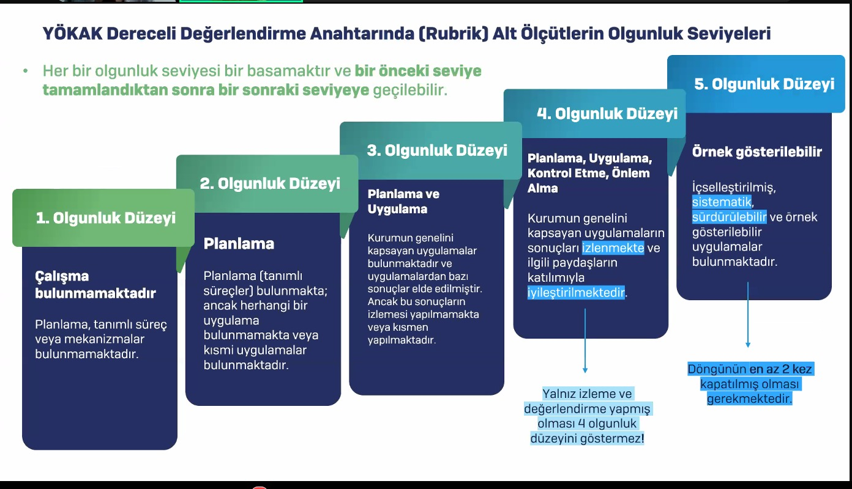
Ek olarak farklı birimler/ kurumlar tarafından örnek alındığının ispat edilmesi gerekmektedir.

Slide 7
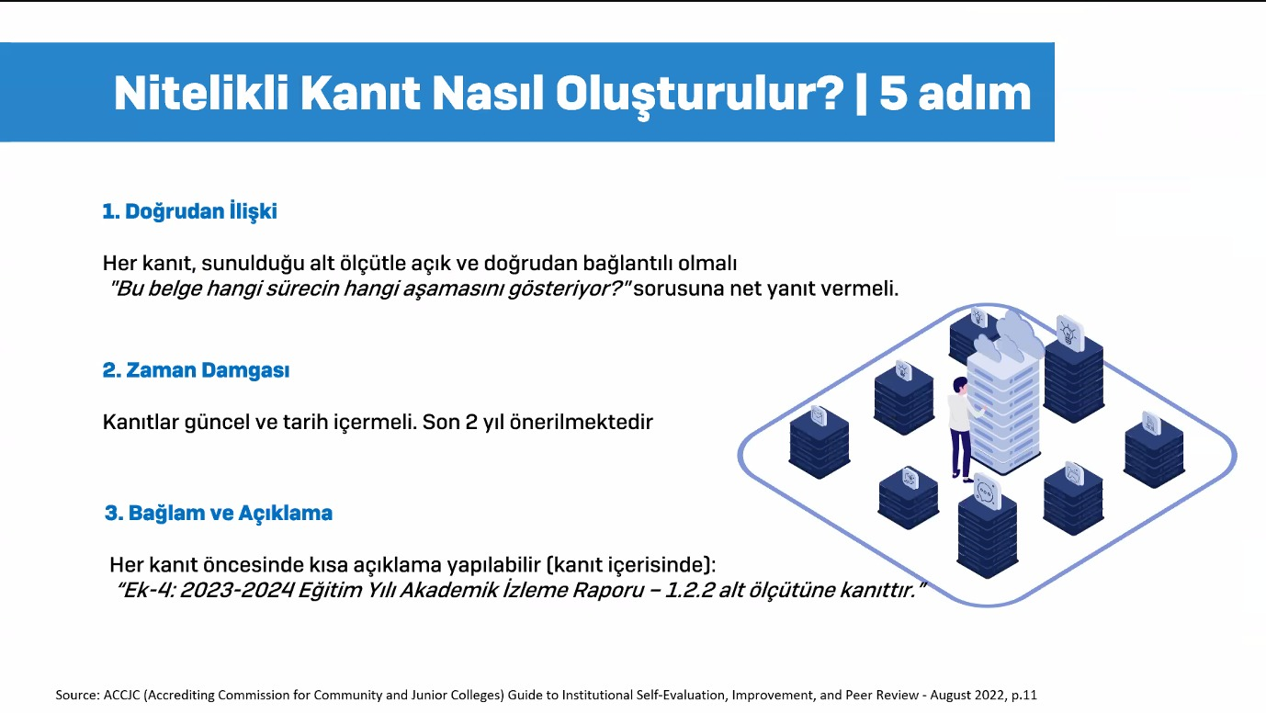
Yöntem

Slide 8
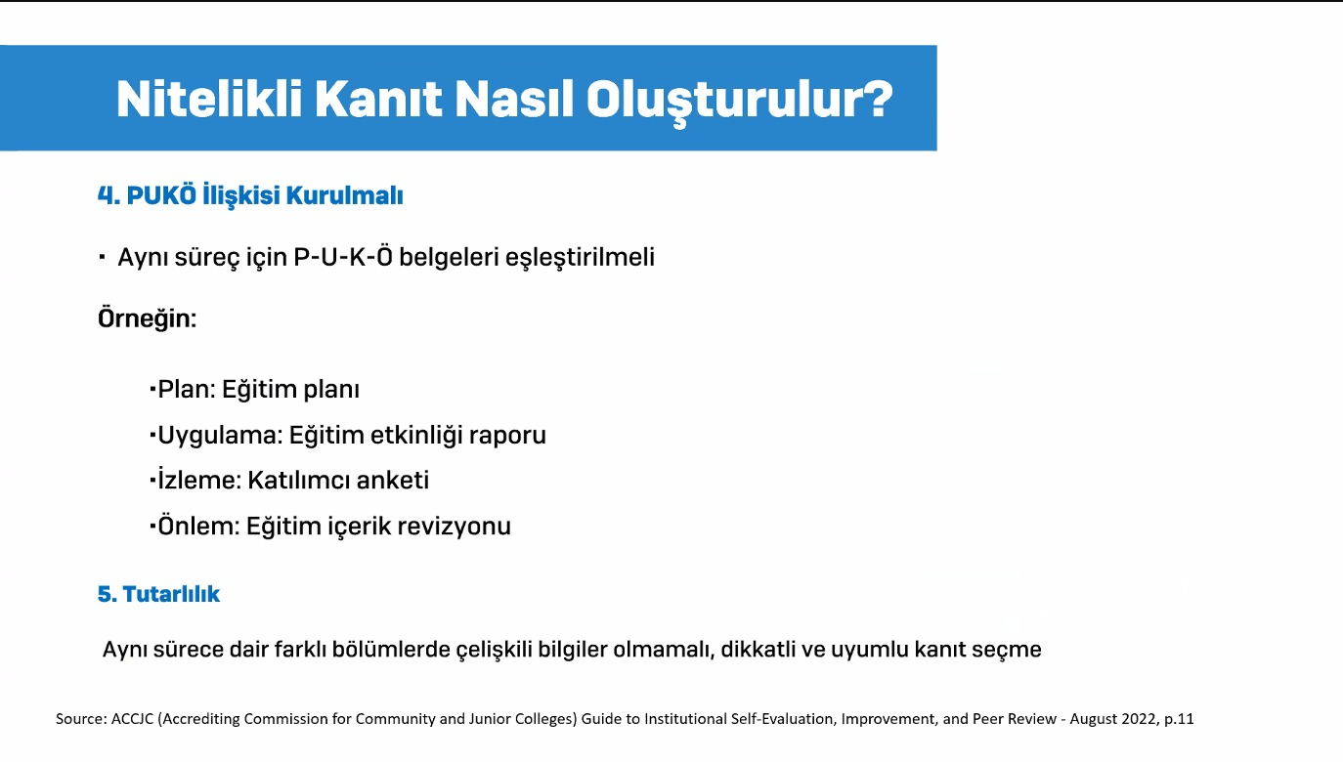
Yöntem

Slide 9

Yöntem

Slide 10
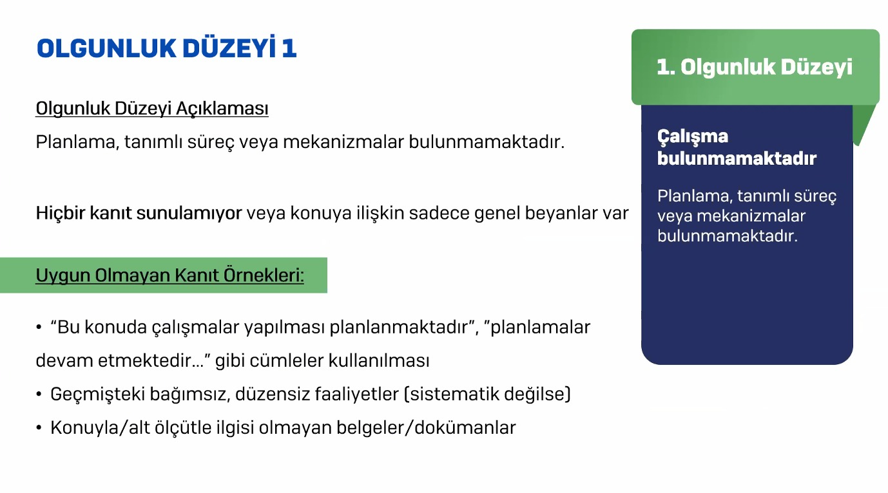
Yöntem

Slide 11
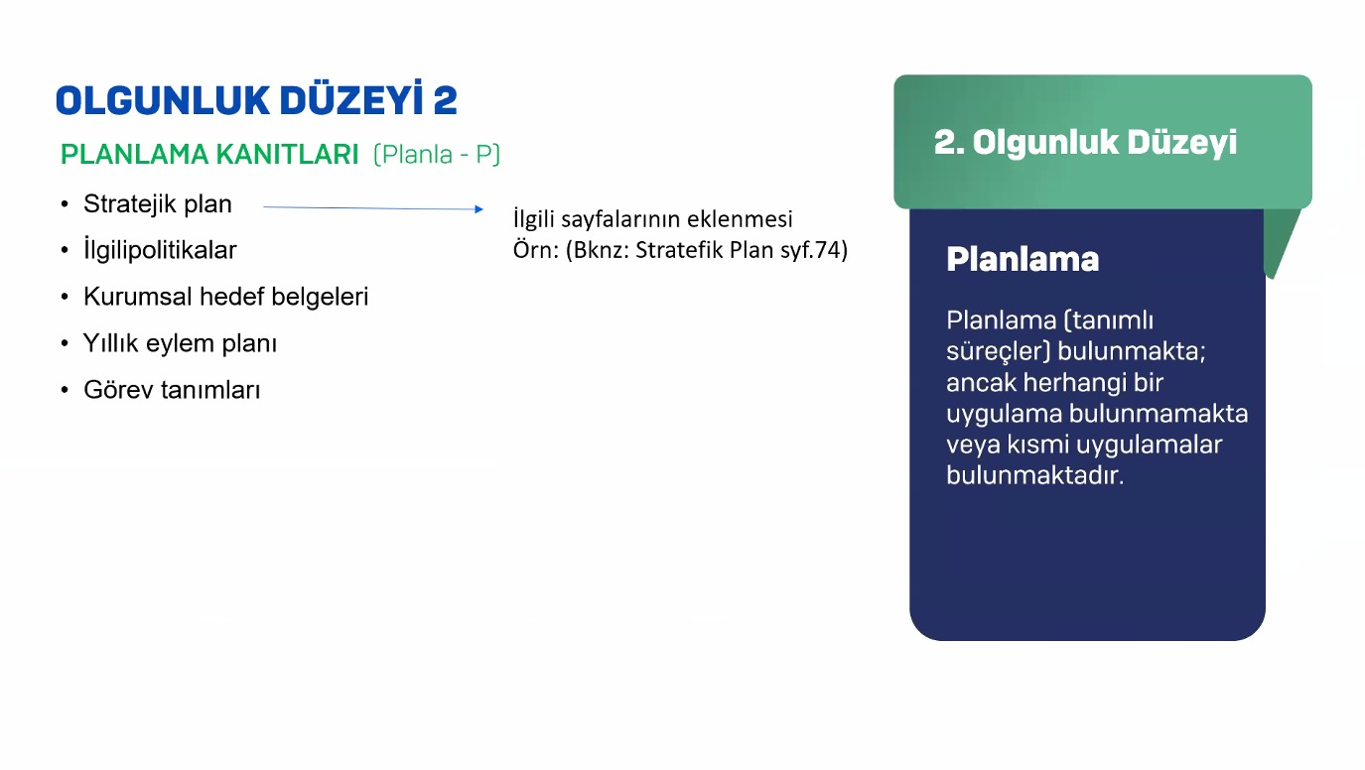
Yöntem

Slide 12
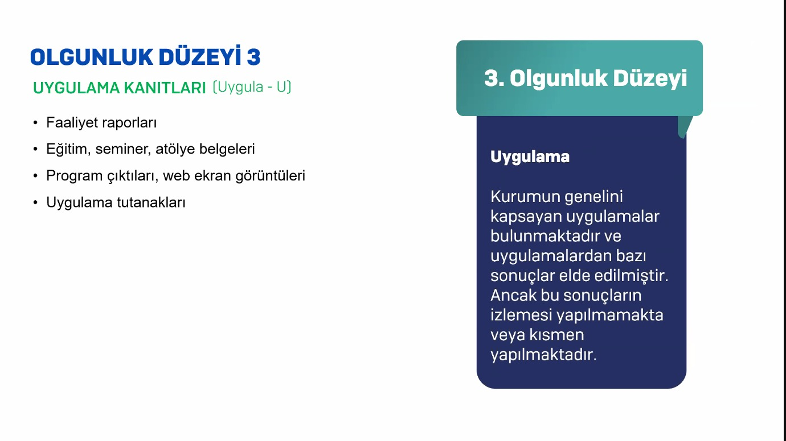
Yöntem

Slide 13
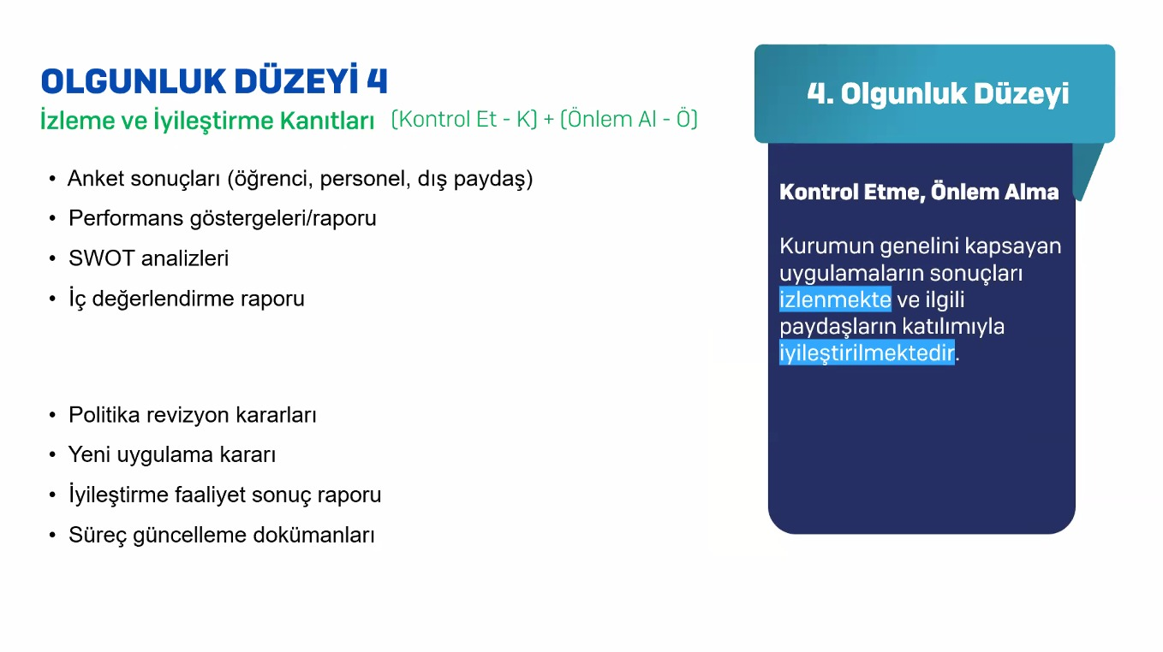
Yöntem

Slide 14
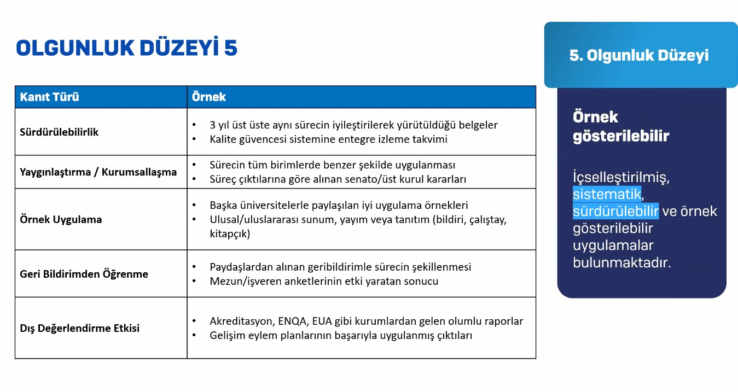
Yöntem

Slide 15
Raporlar, Web sayfası bağlantı linkleri
Web sayfasının pdf çıktısı
Toplantı tutanakları gibi çeşitli dokümanlar
Görsel Dosyalar(tek başına kanıt değildir)
Yönetmelik, Yönerge, Usul ve Esaslar gibi mevzuatlar
Yönetim Kurulu, Fakülte Kurulu, Akademik Kurul Kararları
Paydaşlara ait çeşitli anket sonuçları ve değerlendirme raporları
İş Akış Şemaları vb gibi dosyalar/linkleri
Faaliyetlere Ait Belgeler
(İyileştirme kanıtlarında paydaş görüşleri, sorun tespit raporu gibi gerekçeler iyi yapılandırılmalıdır)
KANITLAR
Dikkat!! Öğrenci/personel vb. kişisel bilgilerini içeren KVKK’ya aykırı olan kanıtlar gerekli tedbirler alınarak kullanılmalıdır

Slide 16
A.1.1. Yönetişim modeli ve idari yapı
Kurumda yönetişim modeli ve idari yapının organizasyonunda ERÜ Stratejik Planı çerçevesinde birimin misyon ve vizyonuna uygun bir yapılanma bulunmakta ve uzun yıllardır uygulanmaktadır [1_OD2]. Bu yapılanma izlenmekte, yapılan kontroller ve alınan geri bildirimler neticesinde iyileştirilmektedir [2_OD3], (OD3). Kurum ve birimin içselleştirdiği kalite güvence kültürü kapsamında her yıl yönetim tarafından bir sonraki yıl için kısa-orta ve uzun vadede planlar yapılmakta ve Kurum İç Değerlendirme Raporuna yönelik başlıklar incelenerek iyileştirmeler yapılmaktadır. Bu kapsamda performans göstergeleri yıllık olarak faaliyet raporları ve stratejik plan raporları ile izlenmekte ve gerektiğinde iyileştirilmektedir [3_OD3] [4_OD3], (OD2). Yönetim modeli içerisinde önemli bir rol oynayan Kalite Komisyonu; çok seslilik ve bağımsız hareket kabiliyeti ilkelerine uygun olarak oluşturulmuştur [5_OD3], [6_OD3]. Yönetim modeli, paydaşlardan alınan geri bildirimler doğrultusunda izlenmekte ve iyileştirilmektedir. Bu uygulamaya yönelik PUKÖ çevrimleri son 3 yıldır düzenli olarak sürdürülmektedir [7_OD4].
1_OD2_Misyon_Vizyon
2_OD3_İyilestirme_Raporlari
3_OD3_Faaliyet_Raporlari
4_OD3_2024_Yili_Degerlendirme_Raporu_syf_3
5_OD3_Yonetim_Kurulu
6_OD3_Kalite_Komisyonu
7_OD4_Yonetim_Modeli_GeriBildirimleri_PUKO_Raporu
Kanıtlayıcı belgeler pdf/doc formatında BİDR sistemine yüklendiğinde ilgili link sistemden kopyalanmalı ve metin içinde ilgili köşeli parantez içerisine köprü olarak eklenmelidir. Jpeg/Tiff vb görseller direkt kullanılmamalı, bir rapor içerisine yerleştirilmelidir.
Metin içinde kanıtlayıcı olarak web sitesi linki verildiği durumlarda SADECE kanıtın ait olduğu olgunluk düzeyi parantez içerisinde yazılmalı, kanıt numarası verilmemelidir. Verilen link kanıtlarının, kanıtlar bölümünde tekrar listelenmesine gerek yoktur.
Kanıtlayıcı belgeler listelenirken kanıt isimlerinde boşluk bırakılmamalı, alt çizgi ile ayırılmalı, Türkçe karakter kullanılmamalıdır. Kanıtlar klasöre yüklenirken listedeki isim kullanılmalıdır.

Slide 17

ÖNEMLİ
KİDR metnine eklenen ya da kanıt olarak kullanılan web sayfası linklerine her dönemde erişim sağlanmalıdır.

Slide 18
Ek olarak farklı birimler/ kurumlar tarafından örnek alındığının ispat edilmesi gerekmektedir.

Slide 19

Yöntem

Slide 20
Yöntem

Slide 21
Bir alt ölçütte 4 olgunluk düzeyine karar verebilmek için;
  Uygulamaların kurumun geneline yayılmış olması,
  Uygulamalardan sonuç elde edilmiş olması,
  Bu sonuçların izleniyor olması,
  İzleme sonuçlarının ilgili paydaşlarla birlikte değerlendirilerek uygulamaların iyileştirilmiş olması,
  Tüm bunların kanıtlarla desteklenmesi gerekmektedir.

Slide 22
Bir alt ölçütte 5 olgunluk düzeyine karar verebilmek için yukarıda yer alan hususların yanı sıra;
Uygulamaların sistematikliğinin ve sürdürülebilirliğinin (PUKÖ çevriminin birkaç kez kapatılması),
Uygulamaların kurumun genelinde katkı sağladığının ve içselleştirildiğinin,
Örnek olabilme durumunun (Bağımsız bir kurum ya da kuruluş tarafından bu durumun teyit edilmesi) karşılandığının ispatlanması gerekmektedir.

Slide 26

KİDR Hazırlanırken
Yöntem
Şablona uygun biçimde ilgili bölüm hazır hale getirilmeli
Raporda yer alan bilgiler;
KİDR 3.2.1’de ‘Kanıt Gösterme’ başlığına. dikkat edilmeli
Birimlerin hazırladıkları BIDR, bülten, web sayfaları gibi alanlar taranmalıdır.
2021 Tarihli Kurumsal Akreditasyon Raporu incelenerek, özellikle Gelişmeye Açık Yönlerdeki iyileştirmeler vurgulanmalıdır.

Slide 27
Çalışma Gruplarının İlgili Bölümü Koordinatörlüğe Teslimi için Son Tarih: 9 Mart 2026
Son Okumalar: 10-17 Mart 2026
Üst Yönetim İnceleme Tarihi: 23-27 Mart 2006
Sisteme Giriş İçin Son Tarih: 31 Mart 2026

Slide 28
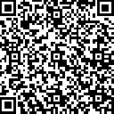
Değerlendirme Anketi
ERÜ KURUM İÇ DEĞERLENDİRME RAPORU (KİDR) HAZIRLAMA EĞİTİM VE BİLGİLENDİRME TOPLANTISI DEĞERLENDİRME ANKETİNİ DOLDURMAYI UNUTMAYINIZ!
https://anket.erciyes.edu.tr/index.php?r=survey/index&sid=764545&lang=tr

